Slide 1


关于N和3T流程和质量标准培训
2025.08

Slide 2
目录
背景，试点结果与整体计划
N做准的流程和案例分享
3T做准的流程和案例分享
答疑与互动

Slide 3
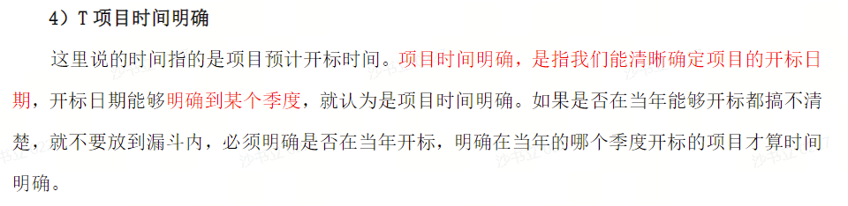


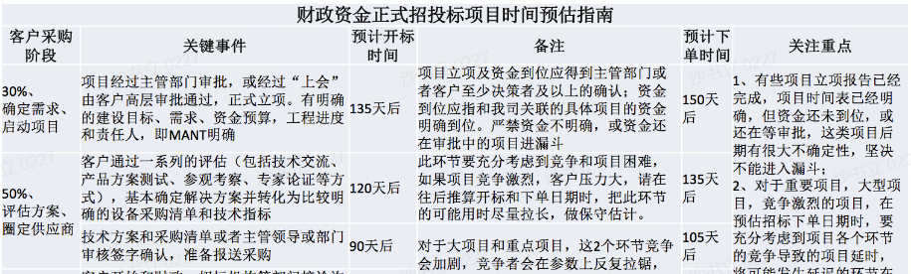
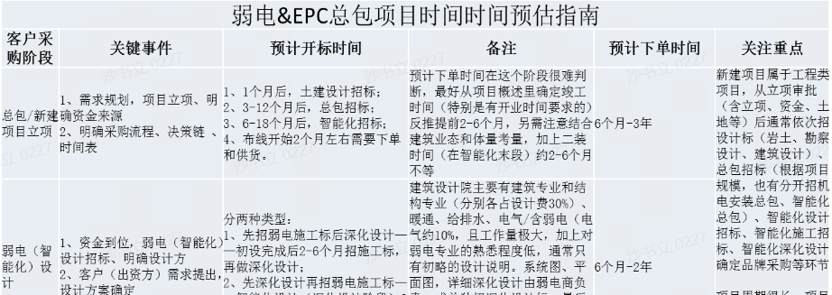
背景
过去销售售前如何做“N”的？
过去销售是如何做“T”的？
造成的影响
本次
售前
销售
N 为什么不准
开标时间
下单时间
要货时间
1）输入的配置不准确，随意填配置凑金额，导致预测不准，形成呆滞料和库存
2）时间输入不准，更新不及时，导致备货排产不及时，影响客户交付
3）不质量的商机最后关头调出漏斗，漏斗抖动率大，影响业务决策
以上这些做法给EBG造成很大损失,公司计提扣除的净利润上千万，影响到了每个人的利益
获取客户需求
线索满足进漏斗条件
售前缺少在漏斗外进漏斗内时对“产品清单做准的”要求、标准、指导，存在根据历史项目产品清单简单调整，只匹配上总金额就提交的情况
配产品清单（产品配置器）
创建报价单
（CRM）
分享产品报价清单单
（产品配置器）
获取配置器清单
（ECP）
开标时间：进漏斗内仅要求预计开标时间明确，到季度即可进漏斗
下单时间：根据项目类型，采用正推法，按客户采购流程估算。或用倒推法，按客户最晚要货时间倒推估算。下单时间估算，要考虑不同类型，如政采类、EPC、投融资等
要货时间：对漏斗外进漏斗时，要货时间没有明确要求
销售存在根据ECP系统里，使用历史存留的产品报价清单，简单修改，只要匹配上总金额，就提交的情况，同时在漏斗外进漏斗内环节缺少检查产品清单的机制
保存至CRM
（ECP）

Slide 4
N和3T的试点结果
N的试点结果：
区域\月度 | 2025年8月 | 2025年7月 | 2024年8月 | 环比 | 同比
山东（产品） | 86% | 28% | 75% | ↑58% | ↑11%
上海 （产品） | 76% | 46% | 61% | ↑30% | ↑15%
山东（金额） | 90% | 32% | 70% | ↑58% | ↑20%
上海 （金额） | 92% | 51% | 69% | ↑41% | ↑23%
T的试点结果：
针对预计开标时间：
有些项目做的时间很准确，对于客户有明确到货时间要求的项目，通过倒推法准确预测开标时间。
对于部分复杂项目，试点过程中销售建议针对“预计开标日期”建立监督跟进机制，
针对预计下单时间：
通过对项目进行复盘，总结了可借鉴的共性经验，可以与大家分享，提高预计下单时间的预测准确率
针对要求到货时间：
通过试点区域对项目进行分析复盘，形成了“要求到货时间-要素整理表”，后期可以供大家参考

Slide 5
执行计划和要求
项目组负责
需要大家配合执行
设计并试点-上海、山东区域
培训，宣贯
线下盘点手头活动中项目并及时更新CRM相关信息
IT上线及培训
流程执行
监控及稽核
（数据看板，管理机制）
培训完成后，请大家对CRM进行中的项目关于N的配置列表按要求更新，3个T也重新按照新的方法评估和更新，确保在途项目的准确性提上去！！
流程的执行靠大家，我们会在后续推出流程运转机制，除了系统主动提醒以外，前期也会配合运营团队支持大家共同跑好新流程，用好新功能。
We are here！

Slide 6
目录
背景与意义
N做准的流程和案例分享
3T做准的流程和案例分享
答疑与互动

Slide 7
N的定义及关键节点
项目进漏斗内有四个条件，分别是MANT，其中“N“明确意味着产品清单是明确的，当然从项目刚开始跟进时只能选定大概的产品系列到逐步明确产品型号和数量，这是一个产品清单可信度不断提升的过程。
基于及时供货、避免呆滞、战略产品拓展等纬度，希望每个项目的产品清单能够尽早做准。
此次山东试点聚集于2个节点：
项目进漏斗内：项目漏斗外转转内，或直接新建漏斗内项目时，需要明确产品清单中的产品系列，否则不允许转漏斗内；
漏斗内项目预测类别调整：不同的预测类别，有最低的清单准确度要求，当预测类别发生变化时，清单可信度要及时提升。
产品系列是否明确?
进漏斗商机
漏斗内项目发生变化
配置清单准确度是否达标?

Slide 8
可信度自评打分标准
打分类别 | 序号 | 打分项 | 自评打分 | 自评打分依据 | 权重 | 打分结果 | 核查依据
项目预算 | 1 | 预算金额 | 3 | 5分--我司相关预算，采购规则、历史采购价格及竞手价格策略确认。 4分--我司相关预算明确。 3分--项目整体预算确认，我司相关预算可估算。 0分--其它。 | 20% | 0.6 | 以销售判断为准
技术路线 | 2 | 产品系列 | 3 | 5分--所有产品系列均可以确定； 4分--产品系列80%以上可以确定； 3分--产品系列50%以上可以确定； 0分--其它。 | 20% | 0.6 | 5分：技术路线已写进招标文件。 4分：决策者已经确定技术路线。 3分：我司主推技术路线已经明确。 产品系列的定义：同一产品线中功能相同、性能相近的为同一系列。 如交换机中：18E系列（大二层认证框式交换机）、78C系列（框式交换机）。
 | 3 | 产品型号 |  | 5分--所有产品型号均可以确定； 4分--产品型号80%以上可以确定； 3分--产品型号50%以上可以确定； 0分--其它。 | 30% | 0 | 5分：产品技术参数已写进招标文件。 4分：评估者已经确定产品技术要求。 3分：我司主推产品型号已经明确。
性能容量 | 4 | 产品数量 |  | 5分--所有产品数量均确定； 4分--产品数量80%以上可以确定； 3分--产品数量50%以上可以确定； 0分--其它。 | 30% | 0 | 5分：产品数量已写进招标文件。 4分：评估者已经确定产品数量。 3分：我司已经评估出产品数量。
自评可信度合计得分 |  |  |  |  |  | 24.00%

Slide 9
配置清单可信度要求
进漏斗时
进漏斗时需要根据“可信度自评打分标准”对预算和产品系列两项进行评估打分， 原则上两项综合评分不低于3分的项目才能进入漏斗推进。区域经理基于该原则决策是否审批项目进入漏斗。
进漏斗后
进漏斗后项目不同预测类别对清单可信度要求
预测类别/时间 | 可能- | 可能+ | 优势
可信度 | 24% | 60% | 80%
开标前30天 | 100% | 100% | 100%

Slide 10
操作流程-漏斗外进漏斗内
只做预算与金额两项评分
工序名称 | 工序步骤 | 工序名称 | 工序角色 | 经验 | 问题
漏斗外进漏斗内 | 1 | 配置清单 | 售前 | 1、销售提前和售前説 2、售前和销售确认预算评分 | 1、服务商工程师配置的清单--要求原厂审核通过后才可以。 2、何为产品系列确定？-以配置器的产品系列定义为准。
 | 2 | 评分 | 售前 | 1、客观完整评分 | 1、只对预算金额和产品系列2项评分，仅能对是否进漏斗做评估；--进入漏斗后会持续判断可信度评分，需要对四项做完整评分，不清楚的项可以打0分。
 | 3 | 分享销售 | 售前 | 1、业务机会编码和销售全匹配分享 | 1、系统BUG，有时匹配不出来
 | 4 | 评分邮件 | 售前 | 无 | 1、希望在系统上评分，每个项目手动评分太麻烦；--后续系统自动同步，无需手工邮件。
 | 5 | 导入ECP | 销售 | 1、分享的清单在最上面 2、配置器报价单名称和业务机会名称一致 | 1、还是显示多个，得手动选择；--导入时让售前分享，会显示在第一个； 2、希望可以自动匹配； 3、进入ECP系统时自动提示是否导入新的清单
 | 6 | 保存至CRM | 销售 | 无 | ECP系统BUG，已经勾选服务产品，老提示未勾选，刷新就好了
 | 7 | CRM申请进漏斗内 | 销售 | 无 | 无
 | 8 | 审批漏斗 | 区域经理 | 无 | 1、找邮件影响效率，只能让销售私信评分邮件截图； 2、销售承诺评分后补。
 | 9 | 核查是清单是否一致 | 售前 | 新进漏斗项目，可以使用自动比对功能 | 1、CRM清单排序乱，不易检查；--通过ECP系统上的自动比对功能核查清单
1
2
3
配置清单
（售前）
评分
（售前）
分享销售
（售前）
前期手动通过邮件分享，后期系统自动体现，分享销售的同时要分享给区域经理和技术经理
6
5
4
提交进漏斗
（销售）
保存CRM
（销售）
导入ECP
（销售）
通过ECP系统上的自动比对功能核查清单
7
8
漏斗审批
（区域经理）
清单核查
（售前）

Slide 11
操作流程-漏斗内项目管理
系统上线后自动提醒
工序名称 | 工序步骤 | 工序名称 | 工序角色 | 经验 | 问题
漏斗内项目管理 | 1 | 可信度自评 | 售前 | 1、按照新增漏斗内项目流程自评 2、分层分级自评，新进漏斗-30天内开标-预测类别变化。 | 1、需要专人每天提醒，系统上线后解决。
 | 2 | 可信度检查 | 供应链/技术经理 | 1、根据预测类别设定可信度值 2、自评值和目标值自动比对，给出结果 3、每天根据结果提醒对应售前 | 1、需要专人每日跟催，系统上线后解决。
 | 3 | 更新清单 | 售前 | 当客户需求变化时，主动更新清单。 | 线下清单修改比较方便，但不能导入到配置器。需要在配置器上更新后，再按照渠道要求的格式导出编辑。
 | 4 | 评分 | 售前 | 无 | 1、希望在系统上评分，每个项目手动评分太麻烦；--后续系统自动同步，无需手工邮件。
 | 5 | 分享销售 | 售前 | 无 | 无
 | 6 | 评分邮件 | 售前 | 无 | 无
 | 7 | 导入ECP | 销售 | 无 | 1、还是显示多个，得手动选择；--导入时让售前分享，会显示在第一个； 2、希望可以自动匹配； 3、进入ECP系统时自动提示是否导入新的清单
 | 8 | 保存至CRM | 销售 | 无 | ECP系统BUG，已经勾选服务产品，老提示未勾选，刷新就好了
 | 9 | 核查是清单是否一致 | 售前 | 1、自评后可以使用自动比对功能 | 1、CRM清单排序乱，不易检查；--通过ECP系统上的自动比对功能核查清单
1
2
3
可信度自评
（售前）
可信度检查
（供应链/技术经理）
更新清单
（售前）
分级分层：新进漏斗、30天内开标、预测类别变化
6
5
4
导入ECP
（销售）
分享销售
（售前）
评分
（售前）
通过ECP系统上的自动比对功能核查清单
7
8
保存CRM
（销售）
清单核查
（售前）

Slide 12
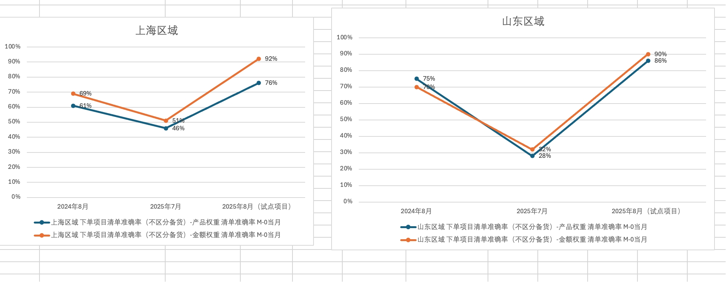
N试点案例分享-上海，山东区域
区域\月度 | 2025年8月 | 2025年7月 | 2024年8月 | 环比 | 同比
山东（产品） | 86% | 28% | 75% | ↑58% | ↑11%
上海 （产品） | 76% | 46% | 61% | ↑30% | ↑15%
山东（金额） | 90% | 32% | 70% | ↑58% | ↑20%
上海 （金额） | 92% | 51% | 69% | ↑41% | ↑23%
经验分享与总结

Slide 13
目录
背景与意义
N做准的流程和案例分享
3T做准的流程和案例分享
答疑与互动

Slide 14
3T的定义
获取商机
正式上线使用
预计开标日期
预计下单日期
要求到货时间
序号 | 3T | 项目分类 | 定义V1.0
1 | 要求到货时间 | 所有项目 | 以最终设备使用或者上线时间来倒推（客户希望货到现场的时间）
2 | 预计下单日期 | 所有项目 | “预计要货时间” 减去 SLA （ERP系统里面下单流程结束的时间）
3 | 预计开标日期 | 财政资金/标准政采项目 | 发出中标公告/中标通知书的时间/开标结果的时间，而不是投标时间
 |  | 弱电&EPC总包项目 | 弱电商和我司或者我司代理商签订合同的时间
 |  | ICT&投融资项目 | 投资方或者投资方指定的垫资渠道和我司或者我司代理商签订合同的时间
 |  | 中大企业集采框架OC子项目 | PO单生产的时间
 |  | 金融行业框架OC子项目 | PO单生产的时间

Slide 15
要求到货时间的估算方法和填写标准
要求到货时间
针对财政资金/标准政采项目、弱电&EPC总包项目、ICT&投融资项目、中大企业集采框架OC子项目、金融行业框架OC子项目等
30天左右
正式上线使用
要求到货时间估算场景2：
涉及到大量的施工布线的项目：最终设备使用和上线时间往前倒推30天来确定预计要货时间；
15天左右
要求到货时间估算场景1：
不需要大量施工布线的项目，从正式上线使用时间倒推15天
如上为建议时间是跟根据项目施工复杂程度来的，重点还是需要销售要提前跟客户/渠道沟通好最终设备使用或者上线时间以及施工周期在系统及时更新好“预计要货时间”，需要特殊支持的务必提前跟供应链对应的同事保持沟通。
填写标准
销售填写“要求到货时间”，并且根据“预计要货时间”的判断说明在“备货说明”里面填写清楚要货时间根据（销售易CRM里面的位置以及相关示意如下）；“备货说明”不填写清楚的情况，“要求到货日期”是无法填写的；
- “备货说明”填写示范：
（1）不需要大量施工布线的项目按照最终设备使用和上线时间至少倒推15天来填写“要求到货时间”，填写范本：与客户端信息办王主任确认，项目预计9月30日最终上线，且项目不涉及到大量的施工布线，按照上线15天也就是9月15日填写“要求到货时间”，并且与王主任确认，这个要求到货时间是可以满足的；
（2）涉及到大量的施工布线的项目：最终设备使用和上线时间往前倒推30天来确定预计要货时间，填写范本：与现场实施的项目经理王经理确认，项目预计9月30日最终上线，因项目涉及到大量的布线工作，按照上线30天也就是9月1日填写“要求到货时间”，并且与王经理确认，这个要求到货时间是可以满足的；
（3）流水或者紧急项目（含翻盘项目等），根据项目的实际情况填写“要求到货日期”，同时，要与供应链的同事保持密切沟通，做相关到货的协调；

Slide 16
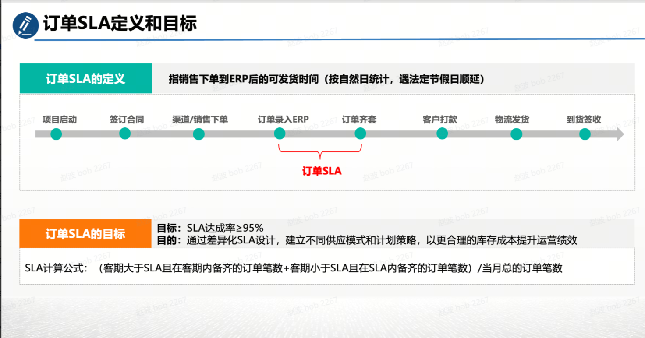
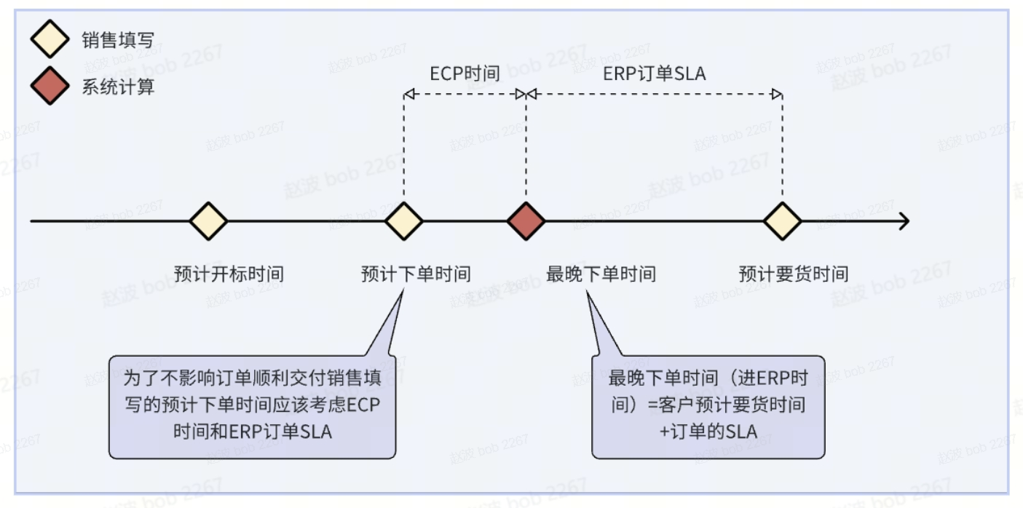
预计下单时间的估算方法和填写标准
针对财政资金/标准政采项目、弱电&EPC总包项目、ICT&投融资项目、中大企业集采框架OC子项目、金融行业框架OC子项目等所有项目的“预计下单时间”均以“预计要货时间”-“订单SLA”来做依据；
一个订单里面如果涉及多款产品，每款产品SLA不同，最终订单的SLA是取大值，比如A 3天，B7天，C 14天，那么订单的SLA是14天；
跟据预计要货时间以及订单的SLA来设置预计下单时间的底线范围；（目前销售填写的预计下单日期在SLA测算出来之后的，视为质量OK）

Slide 17
预计开标时间的估算方法和填写标准
正推法：
采购周期1
采购周期2
采购周期n
当前时间
客户采购时间点1
客户采购时间点2
客户采购时间点n
预计开标日期
针对“预计开标日期”以“正推法”和“倒推法”，重点以正推法作为指导。
填写示范与标准
预计开标时间=当前时间+ 【客户采购周期（1---n）】
倒推法：
中标公示
合同签订及下单周期
项目复杂程度
当前时间
预计开标日期
预计下单日期
客户最晚要货日期
预计开标时间=客户要货日期 -【关键活动耗时】

Slide 18
T试点案例分享-上海，山东区域
请完善该页
“预计开标时间”/“预计下单时间”监控指标
经验分享与总结
NO. | 周期分类 | 重要数据质量衡量指标 | 指标计算公式 | 取值说明 | 关键动作
1 | 月度 | 1、滚动两个月度开标抖动率 2、月开标率 | 月度开标时间里漏斗内项目抖动金额（取消、降至漏斗外、开标跨月延期除以总的漏斗内金额 月开标率=实际开标有结果的项目总金额（中标、丢单）/月初取值的开标总金额 | 1、总的漏斗内金额=每个月最后一天20日取的月度开标项目明细合计为准，当月新增的项目不在初用值范围内； 2、时间维度：以系统里面 预计开标日期 | 每个月18日调整好后两个月系统系统里面开标项目
2 | 季度 | 滚动2个季度漏斗抖动率（漏斗真实性） | 季度时间里漏斗内项目抖动金额（取消、降至漏斗外、下单跨季延期除以总的漏斗内金额 | 1、总漏斗内金额=每个季度最后一个月20日取的项目明细合计为准，季度新增的项目不在初用值范围内； 2、时间维度：以系统里面 预计下单日期 | 每个月18日调整好后两个季度系统里面下单项目
1、针对“3T”销售以及外部辅导老师还是比较认可“正推法”或者“倒推法”；
2、经验总结的过程中，销售建议针对“预计开标日期”建立监督跟进机制，除了自工序本省，需要通过流程和机制来督促；
3、针对“要求到货时间”，尤其是一些无法在3个月之前备货项目，销售与供应链的计划要建立沟通通道，及时做预警，计划制造可以更进一步的深入一线，例如，预计下单日期3个月内的项目没有备货，应该触发供应链与一线的预警机制；
NO. | 周期分类 | 重要数据质量衡量指标 | 指标计算公式 | 取值说明 | 关键动作
1 | 月度 | 月度开标准确率 | 月开标准确率=当月实际开标30万+的个数（中标、丢标）/月初取值当月预计开标30万+的总个数 | 1、总的漏斗内金额=每个月最后一天20日取的月度开标项目明细合计为准，当月新增的项目不在初用值范围内； 2、时间维度：以系统里面 预计开标日期 | 每个月18日调整好后一个月系统系统里面开标项目的关键字段：预计下单时间，预计开标时间，金额
2 | 季度 | 滚动2个季度漏斗抖动率（漏斗真实性） | 季度漏斗抖动率=（季度底取消+调出+后延+超期未调金额）/（季度初取值漏斗内总金额） | 1、总漏斗内金额=每个季度最后一个月20日取的项目明细合计为准，季度新增的项目不在初用值范围内； 2、时间维度：以系统里面 预计下单日期 | 每个月18日调整好后两个季度系统里面下单项目的关键字段：预计下单时间，预计开标时间，金额
3 | 月度 | 进漏斗时预计下单时间偏差率 | 偏差=｜进漏斗时下单时间-实际下单时间｜ 有质量为：偏差≤60天 | 1、取值范围：所有下单的30w+特价项目 2、周期：每月取值 | 进漏斗前，按照指南完成信息确认，满足条件再进漏斗，填写关键字段：预计下单时间，预计开标时间
要求到货时间-要素整理表（良品）

Slide 19
目录
背景与意义
N做准的流程和案例分享
3T做准的流程和案例分享
答疑与互动

Slide 20

扫一扫了解更多资讯

Slide 21
3T的判断标准和质量要求
返回
序号 | 3T | 判断（质量）标准 | 质量把控
1 | 要求到货时间 | 针对财政资金/标准政采项目、弱电&EPC总包项目、ICT&投融资项目、中大企业集采框架OC子项目、金融行业框架OC子项目等所有项目均以最终设备使用或者上线时间来倒推“预计要货时间”，主要考虑了如下两种情况： - 不需要大量施工布线的项目：最终设备使用和上线时间至少倒推15天来确定预计要货时间；——找实施人员确认； - 涉及到大量的施工布线的项目：最终设备使用和上线时间往前倒推30天来确定预计要货时间； 如上为建议时间是跟根据项目施工复杂程度来的，重点还是需要销售要提前跟客户/渠道沟通好最终设备使用或者上线时间以及施工周期在系统及时更新好“预计要货时间”，需要特殊支持的务必提前跟供应链对应的同事保持沟通。 | 销售填写“要求到货时间”，并且根据“预计要货时间”的判断说明在“备货说明”里面填写清楚要货时间根据（销售易CRM里面的位置以及相关示意如下）；“备货说明”不填写清楚的情况，“要求到货日期”是无法填写的； - “备货说明”填写示范： （1）不需要大量施工布线的项目按照最终设备使用和上线时间至少倒推15天来填写“要求到货时间”，填写范本：与客户端信息办王主任确认，项目预计9月30日最终上线，且项目不涉及到大量的施工布线，按照上线15天也就是9月15日填写“要求到货时间”，并且与王主任确认，这个要求到货时间是可以满足的； （2）涉及到大量的施工布线的项目：最终设备使用和上线时间往前倒推30天来确定预计要货时间，填写范本：与现场实施的项目经理王经理确认，项目预计9月30日最终上线，因项目涉及到大量的布线工作，按照上线30天也就是9月1日填写“要求到货时间”，并且与王经理确认，这个要求到货时间是可以满足的； （3）流水或者紧急项目（含翻盘项目等），根据项目的实际情况填写“要求到货日期”，同时，要与供应链的同事保持密切沟通，做相关到货的协调；
2 | 预计下单时间 | 针对财政资金/标准政采项目、弱电&EPC总包项目、ICT&投融资项目、中大企业集采框架OC子项目、金融行业框架OC子项目等所有项目的“预计下单时间”均以“预计要货时间”-“订单SLA”来做依据； - 一个订单里面如果涉及多款产品，每款产品SLA不同，最终订单的SLA是取大值，比如A 3天，B7天，C 14天，那么订单的SLA是14天； | 确保到销售执行：跟据预计要货时间以及订单的SLA来设置预计下单时间的底线范围；（目前销售填写的预计下单日期在SLA测算出来之后的，视为质量OK）
3 | 预计开标时间 | 针对“预计开标日期”以“正推法”和“倒推法”，重点以正推法作为指导 （试点过程中的复盘，销售基本都在用“正推法”和“倒推法”，沟通充分的情况下，盘点基本ok） | 项目在申请进入漏斗内的时候，需要销售参考“预计开标时间”的判断标准，填写清楚“预计开标日期填写依据”（销售易CRM里面的位置以及相关示意如下），系统会做设置，如果该字段未填写，系统无法提交漏斗内的申请，漏斗内申请成功之后，区域经理需要针对“预计开标日期填写依据”做核对，没问题才可以审批同意进入漏斗内； - “预计开标日期填写依据”填写示范： （1）如果已经发标的项目，填写范本如下：项目已经发出标书，招标文件里面写的投标时间是7月20日，与信息办王主任沟通，项目计划在7月25日评标，并且当天能出结果，所以预计开标时间时间填写7月25日； （2）如果项目还没有发标，重点依据“正推法”或者“倒推法”里面的： - 例如按照“正推法”的填写范本如下：该项目的客户是2025年6月中旬正在进行方案评估工作，与信息办王主任确认他们还要进行测试和样板考察，这大概需要1个半月的时间，时间就到了8月初；然后信息办确定方案和最终预算，要上院办会评审报批，院办会每2周一次，顺利排上过会需要至少2周时间，时间就到了8月中旬；方案预算过了之后，信息中心需要起草招标文件这需要1周时间，然后报国资处审核又需要至少2周时间，这就到了9月上旬；然后国资处会整理好招标文件报招标公司，招标公司排队2周时间发标，预计发标日期就到了9月底；按照该客户以往的项目看，发标后大概率有人质疑，21天肯定开不了标，预计开标日期可能在9月30日，所以开标日期写9月30日；（范本里面内容是假设，大家参考这个格式按照实际情况来填写，并且随着项目的推进及时的修订项目的预计开标时间） - 例如按照“倒推法”的填写范本如下：项目前期规划要在2025年10月底竣工验收，根据目前与客户谁谁（或者渠道谁谁）安装实施调试至少1个月的时间，那么客户到货日期就在9月30日左右；从下完单发货到客户收货，估计要持续至少2周时间，那预计下单日期就在9月15日左右；项目属于财政招标项目，客户中完标就要货，中标渠道与客户签订合同加上各级渠道的下单商务流程至少要1周时间，那中标渠道与客户合同签订日期就要在9月8日左右；中标渠道签客户合同需要1周时间，预计拿到中标通知书的时间在9月1日左右；中标公示7天，那预计开标日期就应该在8月24日左右；（每一个节点都应该是找到相关人员做过核实的） - 如果是30万以下流水且不招标项目，可以简化填写，填写范本如下：与上海**渠道采购经理王**确认，合同以及7月30日能完成签约，考虑到之前跟他们公司签约合同总会拖几天，所以综合考虑因素往后推出5天，所以预计开标日期写8月30日；

